Slide 1
网络空间
工控设备的发现与入侵
余弦 2014/11/21

Slide 2
关于我
知道创宇
  技术VP
  ZoomEye项目负责人
  专注技术路线与创造力
《Web前端黑客技术揭秘》作者
自然规律敬畏者

Slide 3
研究思路
工控架构
  模块组件
  通信协议
架构里的缺陷
  以协议研究为出发点
  网络空间里暴露了什么
如何入侵
进一步思考

Slide 4
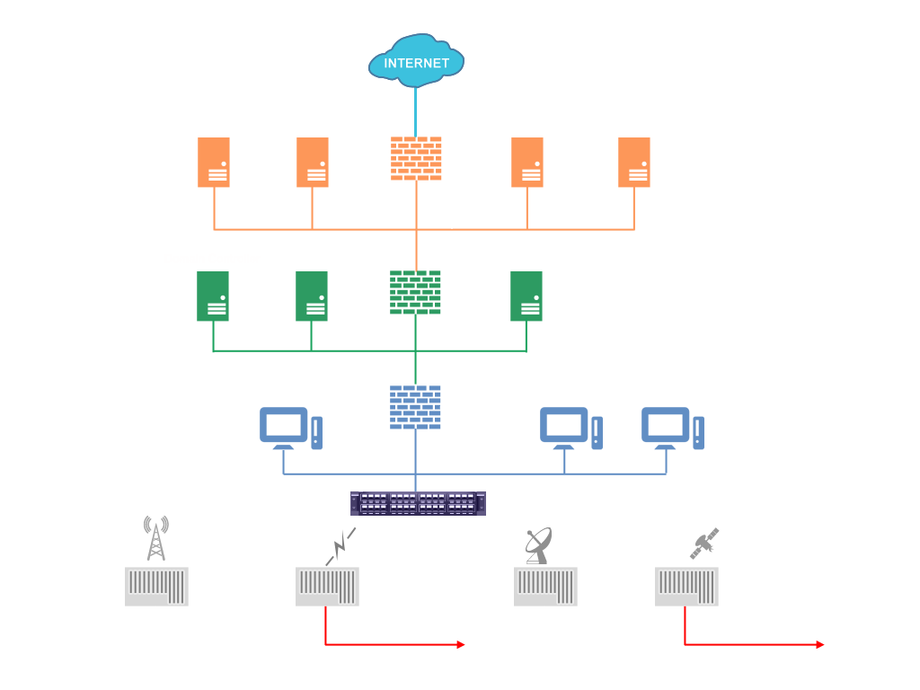
工控架构

Slide 5
模块组件
大组件
  SCADA
  HMI
  PLC
  RTU
  ...
小组件
  操作系统：Win/VxWorks/QNX/Linux/...
  服务：Web/Telnet/OPC/...

Slide 6
通信协议
Ethernet/IP
Modbus
IEC 61850-8-1(MMS)
IEC 61870-5-101/104
Siements S7
ProfitNET
DNP3
Tridium Niagara Fox
...

Slide 7
纸老虎

Slide 8
架构里的缺陷
未经真正安全考验的组件与协议
  如果有Web服务，那就有Web服务该有的缺陷
  经典渗透技巧大多适用于工控网络
稳定性优先+懒 → 升级难
互联网的便利性，让工控组件暴露在网络空间里
以协议研究为出发点

Slide 9
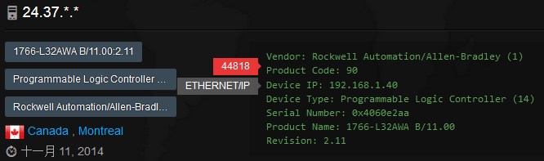
Ethernet/IP
Port: 44818
应用层的CIP协议可以抓到设备相关信息
  Nmap: enip-enumerate.nse
  Python: https://github.com/paperwork/pyenip
  Wireshark dissector
    src/epan/dissector/packet-etherip.c

Slide 10
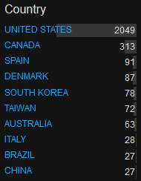
Ethernet/IP
ZoomEye搜索：
  探测日期：2014/11/11
  搜索语法：port:44818
  全球总数：3168
http://www.zoomeye.org/search?q=port:44818&t=host

Slide 11
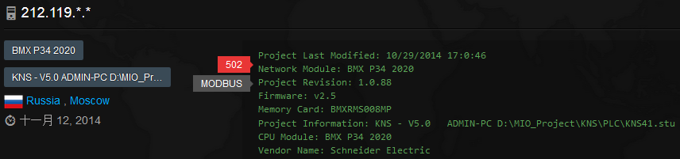
Modbus
Port: 502
抓取设备相关信息
  Nmap: modicon-info.nse
  Wireshark dissector
    src/epan/dissector/packet-mbtcp.c
认证与加密缺失

Slide 12
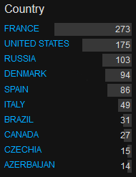
Modbus
ZoomEye搜索：
  探测日期：2014/11/12
  搜索语法：port:502
  全球总数：1054
http://www.zoomeye.org/search?q=port:502&t=host

Slide 13
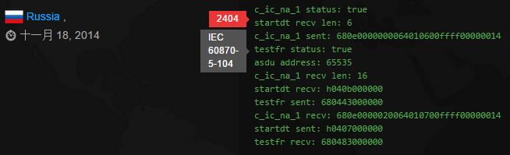
IEC 61870-5-101/104
Port: 2404
判断是否使用该协议
  Nmap: iec-identify.nse
  Wireshark dissector
    src/epan/dissectors/packet-iec104.c
认证与加密缺失

Slide 14
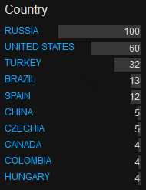
IEC 61870-5-101/104
ZoomEye搜索：
  探测日期：2014/11/12
  搜索语法：port:2404
  全球总数：277
http://www.zoomeye.org/search?q=port:2404&t=host

Slide 15
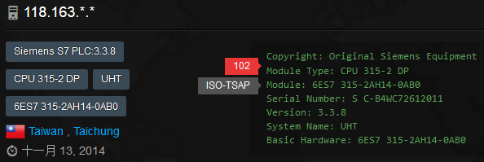
Siements S7
Port: 102
抓取设备相关信息
  Nmap: s7-enumerate_.nse
    http://plcscan.org/blog/wp-content/uploads/2014/11/s7-enumerate.nse_.txt
  Wireshark plugins
    http://sourceforge.net/projects/s7commwireshark/
弱加密，易破解

Slide 16
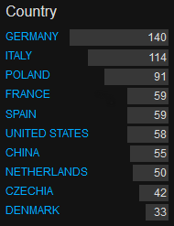
Siements S7
ZoomEye搜索：
  探测日期：2014/11/13
  搜索语法：port:102 app:"Siemens S7 PLC"
  全球总数：1126
http://www.zoomeye.org/search?q=port:102 app:"Siemens S7 PLC"&t=host

Slide 17
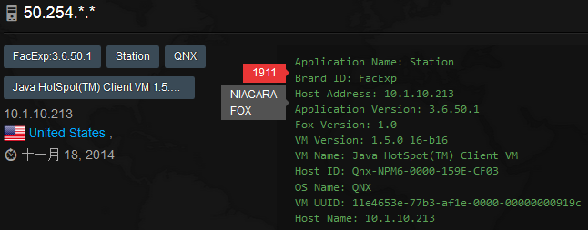
Tridium Niagara Fox
Port: 1911
抓取设备相关信息
  Nmap: fox-info.nse

Slide 18
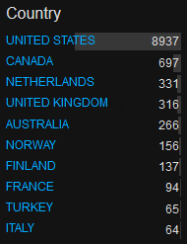
Tridium Niagara Fox
ZoomEye搜索：
  探测日期：2014/11/18
  搜索语法：port:1911
  全球总数：11531
http://www.zoomeye.org/search?q=port:1911&t=host

Slide 19
如何入侵
当剖析完工控架构后，入侵其实没什么特别之处
唯一要说的特别就是：有可能更容易……

Slide 20
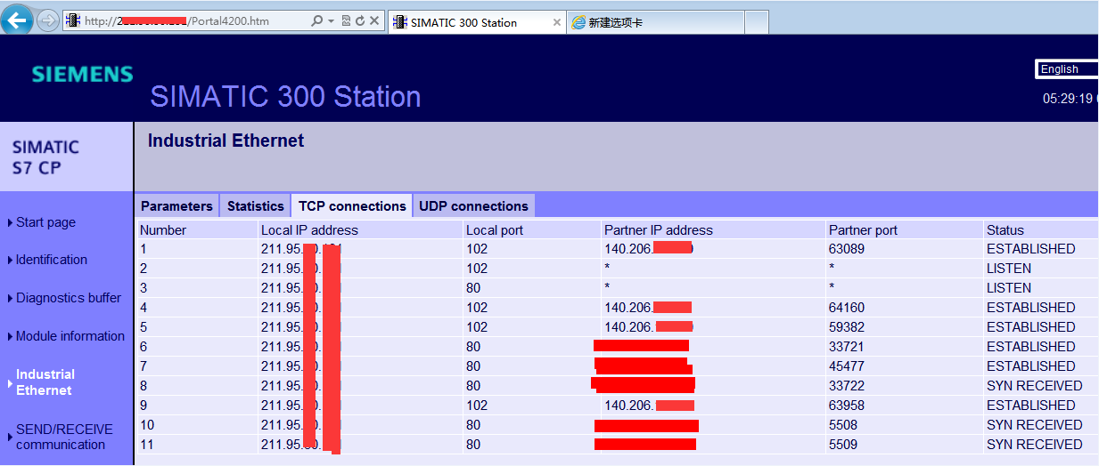
案例一：Siements S7 PLC
以Siements S7 PLC为例
  S7 PLC自带嵌入式Web服务

Slide 21
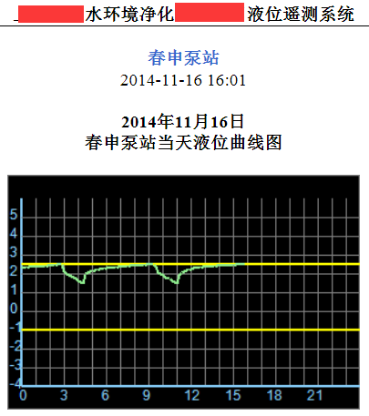
上位IP
S7 PLC Web上可以发现连接本PLC 102端口的上位IP：
  140.206.***.***
  也开通了Web服务
  污水处理系统

Slide 22
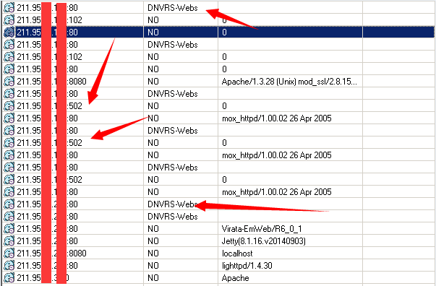
S7 PLC C段
对S7 PLC的C段进行探测
  发现：海康威视DVR监控、Modbus子站等

Slide 23
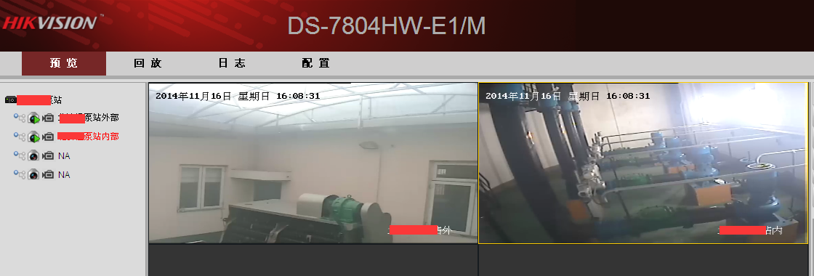
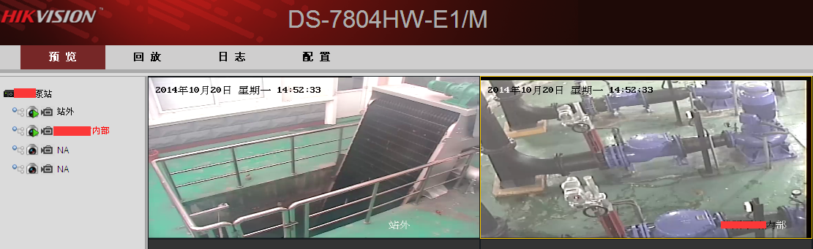
海康威视DVR监控

Slide 24
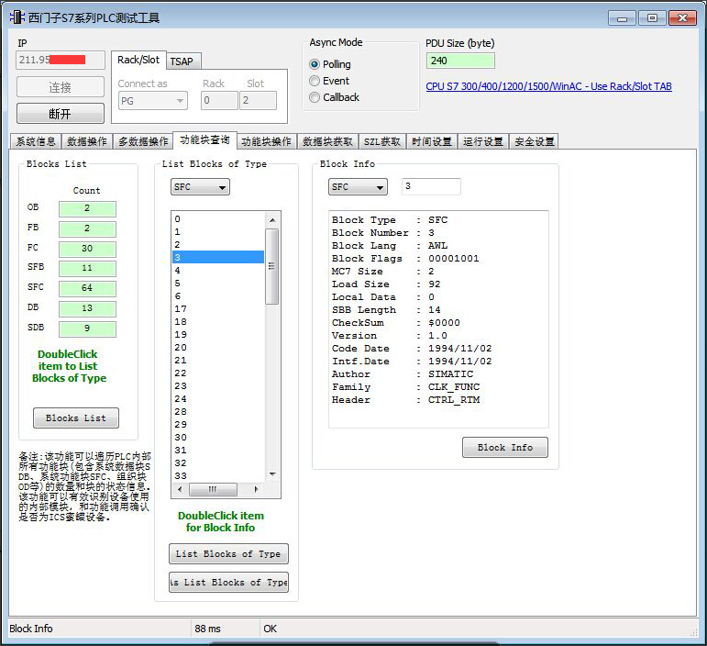
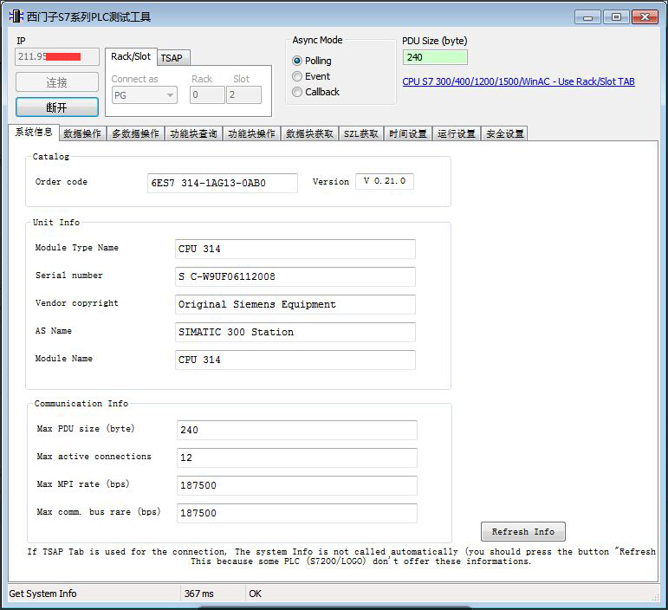
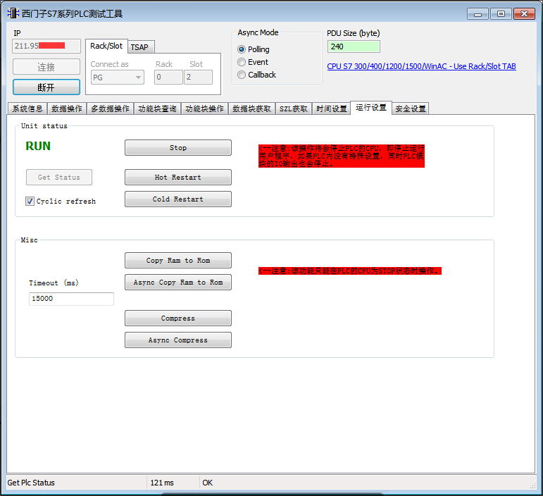
直接连接PLC

Slide 25
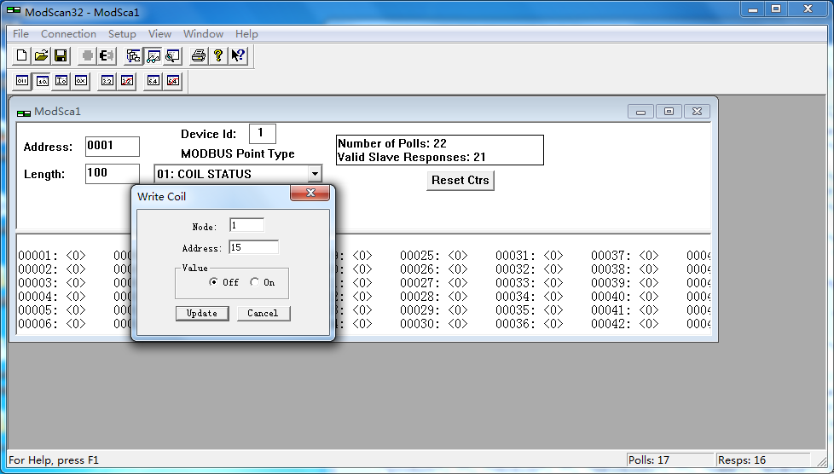
案例二：Schneider PLC
Modbus协议直接连接

Slide 26
进一步思考
......

Slide 27
又是Web安全
很多工控沦陷是从Web开始……
  应用层的HTTP协议是最Human的协议
  Web服务杂乱充斥在工控架构中
  几乎没有经过真正安全考验

Slide 28
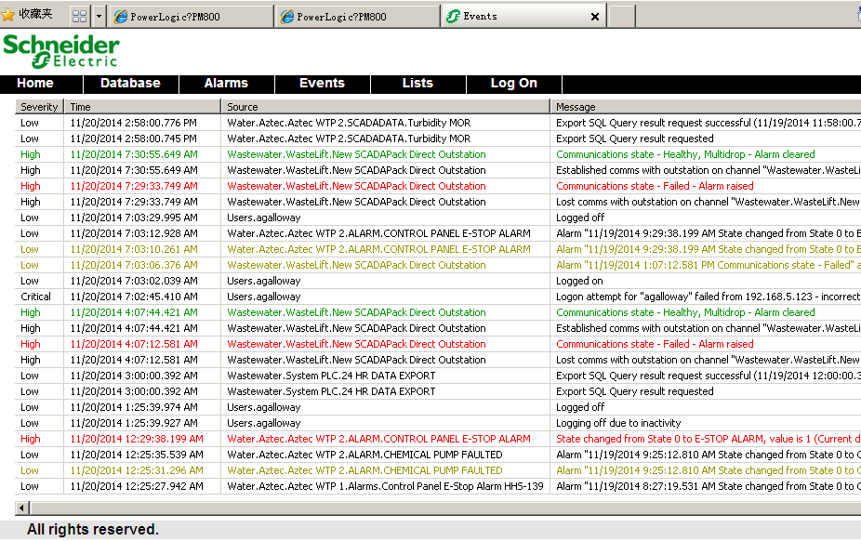
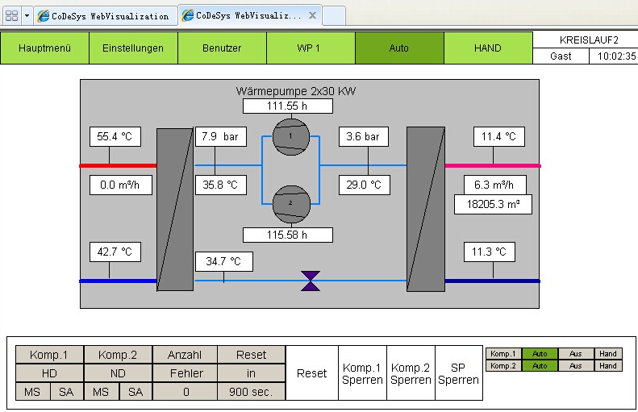
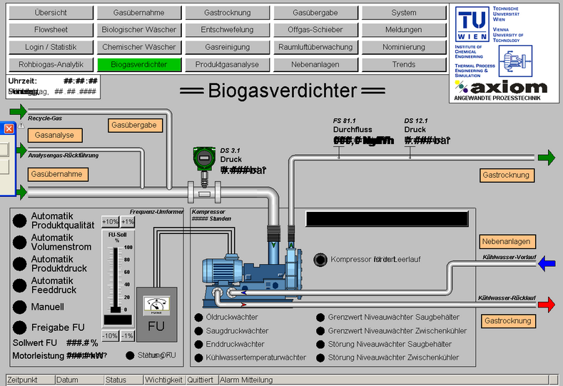
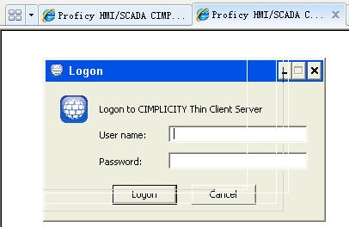
又是Web安全

Slide 29
最脆弱的重要架构
工控靠隔离 → 封闭 → 一旦被接触到，这将会是最脆弱的重要架构
这个行业确实需要安全/黑客的进入

Slide 30
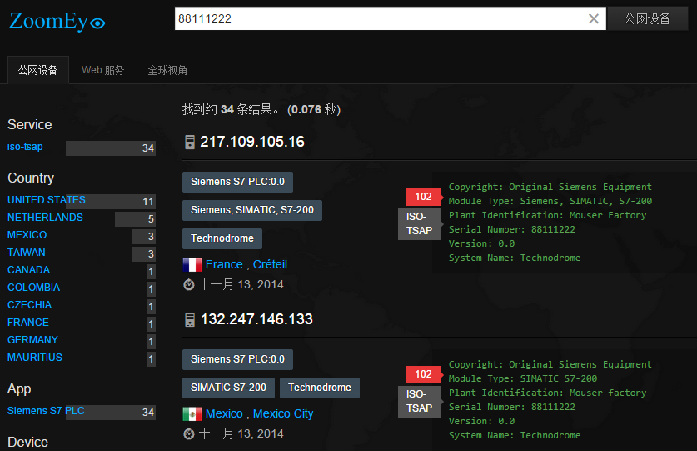
攻防对抗：蜜罐

Slide 31
Q&A
感谢：
  ZoomEye Team: zoomeye.org
  Z-0ne: plcscan.org

